Slide 1
Linear & Logistic Regression
2026. 04. 17
JangHoon Chun
Department of, Medical Device Engineering & Management
Gangnam Severance Hospital,
Yonsei University College of Medicine
Notes:
안녕하세요, 교수님. 오늘은 CT 촬영 시 자동으로 수집되는 AEC 곡선 데이터를 활용하여 복부 근육량 지표인 TAMA를 예측할 수 있는지 분석한 결과를 보고드리겠습니다.
이번 분석의 핵심 질문은 하나입니다.
"CT 기사가 별도로 측정하지 않아도, 기계가 자동 기록하는 AEC 데이터만으로 근감소증 위험을 선별할 수 있는가?"
데이터는 강남 단일기관 CT 데이터이며, 총 1,672명을 분석하였습니다. 분석 도구는 statsmodels와 scikit-learn을 사용하였습니다.

Slide 2
1. What’s discussed in the last meetings
Feature Engineering에 따른 성능 변화
Case 1. [나이, 성별]
Case 2. [나이, 성별, AEC]
Case 3. [나이, 성별, AEC, 모델명]
Regression
AEC 데이터를 활용한 TAMA 분류 모델 구축
Linear Regression: 변수 간의 선형적 상관관계 및 연속적인 경향성 파악
Logistic Regression: TAMA 분류(4 Class)의 확률 추정 및 분류 성능 확보
Notes:
교수님, 지난 미팅에서 공유드린 방향에 대한 진행 결과를 말씀드리겠습니다.
크게 두 가지 축으로 분석을 진행했습니다.
첫 번째는 Feature Engineering에 따른 성능 변화 비교입니다. 예측 변수를 단계적으로 추가하면서 성능이 어떻게 달라지는지 정량화하였습니다.
Feature Engineering이란? 원본 데이터에서 모델에 유용한 입력 변수(feature)를 선택하거나 가공하는 과정입니다. 어떤 변수를 넣느냐에 따라 모델 성능이 크게 달라지기 때문에 매우 중요한 단계입니다.
예측 변수는 세 단계로 정의하였습니다. Case 1은 나이·성별만 사용하는 기저 모델, Case 2는 AEC 특징 4개를 추가한 모델, Case 3는 CT 스캐너 모델명까지 포함한 완전 모델입니다.
두 번째 축은 회귀 분석입니다. AEC 데이터를 활용하여 두 종류의 모델을 구축하였습니다.
Linear Regression(선형 회귀): TAMA 연속값을 수치로 예측하고 변수 간 경향성을 파악합니다.
Logistic Regression(로지스틱 회귀): TAMA가 기준치 이하인 근감소증 위험군을 이진(0/1)으로 분류하고 확률을 추정합니다.
선형 회귀 vs 로지스틱 회귀 차이: 선형 회귀는 "TAMA가 몇 cm²인가"처럼 숫자를 예측하고, 로지스틱 회귀는 "근감소증일 확률이 얼마인가"처럼 확률(0~1)을 예측합니다. 종속변수가 연속형이면 선형, 이진 분류이면 로지스틱을 사용합니다.

Slide 3
2. Research Summary
AEC Features Extracting
Linear & Logistic Regression (단변량, 다변량)
Multivariable Analysis (심화)
Case1 [성별, 나이], Case2 [+AEC features], Case3 [+모델명]
비교분석결과 AEC feature가 독립적으로 TAMA 예측에 기여한다고 판단
Notes:
연구 전체 흐름을 한 장으로 정리한 슬라이드입니다.
이번 파일럿 분석은 세 단계로 구성됩니다. 첫째, AEC 곡선에서 약 65개의 통계 특징을 추출하고 상관분석·VIF 검사를 통해 최적 4개 변수를 선택하였습니다.
둘째, 선형 및 로지스틱 회귀를 단변량·다변량으로 수행하였습니다.
셋째, Case 1·2·3 비교를 통해 AEC feature가 성별·나이와 독립적으로 TAMA 예측에 기여한다는 결론을 도출하였습니다.
단변량(Univariate) vs 다변량(Multivariate) 분석: 단변량은 변수 하나씩 단독으로 종속변수와의 관계를 보는 것이고, 다변량은 여러 변수를 동시에 모델에 투입하여 각 변수의 독립적 효과를 추정하는 것입니다. 다변량 분석에서 "A 변수의 효과"는 다른 변수들을 일정하게 유지했을 때의 순수한 A의 기여를 의미합니다.

Slide 4
연구 프로토타입 정의

Slide 5
Research Overview – Main Study
연구 목적
Opportunistic CT Biomarker 기반 → 5년 내 vertebral compression fracture 예측
AEC의 incremental value 검증
데이터
Baseline APCT + follow-up imaging 보유 환자
주요 변수: Age, Sex, AEC, Muscle, Bone Density 등
모델 구조
Model A: Age + Sex
Model B: + Bone
Model C: + Muscle
Model D: + AEC (핵심 비교)
Notes:
본 연구의 최종 목표를 설명드리겠습니다.
장기적 목표는 Opportunistic CT Biomarker 기반으로 5년 이내 척추 압박 골절 발생을 예측하는 것입니다.
Opportunistic CT Biomarker란? 진단 목적으로 이미 촬영된 CT 영상에서 추가 비용이나 추가 촬영 없이 추출할 수 있는 임상적 지표를 말합니다. AEC 데이터가 바로 이런 기회적 바이오마커의 대표 예시입니다.
모델은 단계적으로 구성합니다. Model A는 나이·성별만, Model B는 골밀도 추가, Model C는 근육량 추가, Model D는 AEC를 최종 투입합니다. 이 설계의 핵심은 각 단계에서 AEC가 추가적인(incremental) 예측 기여를 하는지 검증하는 것입니다.
Incremental Value(점진적 기여)란? 이미 알고 있는 정보(나이, 성별, 골밀도 등)가 있을 때, 새로운 변수(AEC)를 추가함으로써 예측 성능이 얼마나 더 좋아지는지를 의미합니다. 단순히 "AEC가 TAMA와 관련 있다"가 아니라 "기존 정보로도 알 수 없는 추가 정보를 AEC가 제공하는가"를 묻는 것입니다.
오늘 발표드리는 파일럿 분석이 바로 이 검증의 사전 근거가 됩니다.

Slide 6
Research Overview – Pilot Feasibility Study (현재 진행 연구)
연구 목적
AEC가 단순 보조 변수인지 vs 독립적인 biomarker인지 검증
→ 본 연구 모델 포함 가능성 평가
핵심 질문
AEC는 age/sex 이상 정보를 가지는가?
Muscle/Bone과 독립적 연관성이 존재하는가?
Scanner/Center 보정 후에도 유지되는가?
Notes:
오늘 발표의 중심인 파일럿 연구 목적을 설명드리겠습니다.
핵심 질문은 세 가지입니다.
첫째, AEC는 나이·성별 이상의 정보를 담고 있는가? 나이와 성별을 통제한 상태에서도 AEC가 TAMA를 추가로 설명하는지 확인합니다.
둘째, AEC는 근육량·골밀도와 독립적인 연관성을 가지는가? AEC가 단순히 근육량·골밀도의 대리변수가 아닌, 독립적인 정보원인지를 검증합니다.
셋째, 스캐너 종류와 기관을 보정한 후에도 이 연관성이 유지되는가? 같은 환자라도 CT 스캐너 제조사나 기관에 따라 AEC 값의 절대 수준이 다를 수 있습니다. 이 기기·기관 효과를 통제하고 나서도 AEC-TAMA 관계가 유지되는지 확인합니다.
이 세 질문에 모두 긍정적인 답이 나온다면, AEC를 본 연구에 핵심 예측 변수로 포함하는 것이 타당합니다.

Slide 7
Research Overview – Pilot Feasibility Study (현재 진행 연구)
분석 전략
분포 분석 (AEC by 센터, 성별, 연령) – Complete
회귀 분석 (muscle area / attenuation / bone density ~ AEC + age + sex)
고급 분석
Multivariable (center, scanner 보정)
Spline 분석 → 비선형 관계 확인
Center-stratified 분석
결과물
AEC distribution plot
AEC vs biomarker scatter
Regression Table
Stratified Result Figure 등
Notes:
파일럿 연구의 분석 전략을 구체적으로 말씀드리겠습니다.
1단계 — 분포 분석 (완료) 기관별·성별·연령대별로 AEC 분포 특성을 파악하였습니다. 이 단계는 이미 완료되었습니다.
2단계 — 회귀 분석 (오늘 보고 내용) 근육량(TAMA), 감쇠도(attenuation), 골밀도를 각각 종속변수로 하여 AEC + 나이 + 성별로 회귀 분석을 수행합니다. 오늘 보고드리는 분석이 이 단계에 해당합니다.
3단계 — 고급 분석 (예정)
Spline 분석이란? 두 변수 간 관계가 직선이 아닌 곡선일 수 있습니다. 예를 들어 나이와 TAMA 관계가 젊을 때는 완만하다가 고령에서 급격히 감소하는 형태일 수 있습니다. Spline 분석은 이런 비선형 관계를 구간별 함수로 유연하게 포착합니다.
Center-stratified 분석이란? 기관(강남/신촌)별로 분리하여 분석한 뒤, 결과가 기관에 관계없이 일관되게 나타나는지 확인하는 방법입니다. 기관 효과가 결론을 왜곡하지 않음을 증명하는 중요한 검증 단계입니다.

Slide 8
데이터 정리

Slide 9
3. Detailed progress
Data
총 환자 수
남성
여성
1,672명
665명 (39.8%)
1,007명 (60.2%)
CT 스캐너 모델
TAMA 범위
TAMA 평균 (std)
31종
14 ~ 299 cm²
122.54 (±30.48) cm²
성별 | N | mean | std | median | P25 | P75
Male | 665 | 149.52 | 27.46 | 150.00 | 132.00 | 166.00
Female | 1,007 | 104.71 | 15.70 | 103.00 | 95.00 | 114.00
Logistic Regression binary cutoff
• Male: TAMA < 170 cm² → Low Muscle (1) • Female: TAMA < 110 cm² → Low Muscle (1) • 양성 비율: 1,185 / 1,672 = 70.9 %
Notes:
데이터를 소개드리겠습니다.
총 1,672명이 분석에 포함되었으며, 여성이 1,007명(60.2%)으로 과반을 차지합니다. TAMA는 14에서 299 cm² 범위이며 평균 122.5(±30.5) cm²입니다. CT 스캐너는 총 31종으로 매우 다양합니다.
TAMA(Total Abdominal Muscle Area)란? CT 영상의 특정 단면(주로 L3 레벨)에서 복부 근육 전체의 단면적을 측정한 값(cm²)으로, 근감소증을 평가하는 대표적인 영상 지표입니다. 수동으로 측정해야 하기 때문에 시간과 노력이 많이 필요합니다.
AEC(Automatic Exposure Control)란? CT 촬영 시 스캐너가 환자의 체형(두께, 밀도)에 따라 방사선량을 자동으로 조절하는 시스템입니다. 촬영이 끝나면 슬라이스마다 실제로 사용된 방사선량(tube current, mA)이 자동으로 기록됩니다. 즉, 별도의 측정 없이 이미 존재하는 데이터입니다.
성별 TAMA 분포를 보시면, 남성 평균 149.5 cm², 여성 104.7 cm²로 약 45 cm² 차이가 납니다. 이 차이가 이후 모델에서 성별 변수가 압도적으로 강한 예측력을 보이는 생물학적 근거가 됩니다.
로지스틱 회귀를 위한 이진화 기준은 남성 170 cm² 미만, 여성 110 cm² 미만을 Low Muscle로 정의하였습니다.
왜 성별마다 임계값이 다른가? 남성과 여성은 근육량의 절대 수준이 생물학적으로 다르기 때문에, 동일한 수치 기준을 적용하면 성별 효과를 통제할 수 없습니다. 이 임계값은 Mitsiopoulos 등 선행 연구와 국내 근감소증 연구들에서 사용된 문헌 기반 기준입니다.
이 기준을 적용하면 1,185명, 전체의 **70.9%**가 Low Muscle에 해당합니다. 이 높은 양성 비율은 임계값이 엄격하거나, 해당 병원 환자군이 상대적으로 고령 집단일 가능성을 시사합니다. 이 불균형이 로지스틱 결과 해석에 미치는 영향은 뒤에서 다시 말씀드리겠습니다.

Slide 10
3. Detailed progress
AEC Feature Extracting ~ 65 features
Signal Info
Signal length
Basic Statistics
mean, std, min, max, range, median, IQR, skewness, kurtosis
percentile (p5, p10, p25, p75, p90, p95), p90_p10_ratio
CV (Coefficient of Variation), RMSE, signal_energy (Sum of squared values), mean_abs_deviation
Shape
peak (count, max, mean, std, first_position, last_position)
Slope (count, max, min, mean, std, abs_mean)
Valley count, AUC
Frequency & Wavelet
Notes:
AEC 곡선에서 어떤 특징들을 추출했는지 전체 구조를 먼저 설명드리겠습니다.
AEC 곡선이란 무엇인가? CT 촬영 시 슬라이스마다 기록된 tube current(mA)의 시계열 데이터입니다. 환자의 흉부를 촬영할 때는 폐처럼 비어 있는 구조가 많아 선량이 낮고, 복부를 촬영할 때는 장기가 밀집해 있어 선량이 높아집니다. 즉, 이 곡선의 형태 자체가 환자의 체형 정보를 간접적으로 담고 있습니다.
이 곡선에서 크게 다섯 범주의 통계 특징 약 65개를 계산하였습니다.
기본 통계: 평균(mean), 표준편차(std), 최솟값/최댓값, 중앙값(median), 사분위수(IQR), 왜도(skewness), 첨도(kurtosis), 백분위수(p5~p95), 변동계수(CV), 신호 에너지 등
형태 특징: 피크(peak) 개수·높이·위치, 기울기(slope) 통계, 곡선 아래 면적(AUC)
주파수·웨이블렛: 곡선의 주파수 성분 분해
왜 65개나 계산하는가? 어떤 특징이 TAMA와 관련이 있는지 사전에 알 수 없기 때문에, 먼저 최대한 다양한 특징을 계산한 뒤 통계적 기준으로 걸러내는 방식을 취합니다. 이것이 데이터 기반 Feature Engineering의 전형적인 절차입니다.

Slide 11
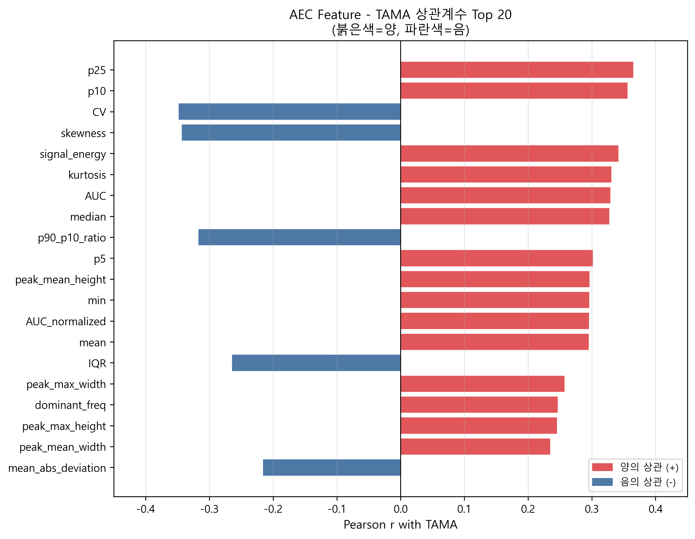
3. Detailed progress
AEC Feature Extracting
Rank | Feature | |Pearson_r| | Rank | Feature | |Pearson_r|
1 | p25 | 0.36537 | 11 | peak_mean_height | 0.29669
2 | p10 | 0.35654 | 12 | min | 0.29635
3 | CV | 0.34864 | 13 | AUC_normalized | 0.29613
4 | skewness | 0.34383 | 14 | mean | 0.29558
5 | signal_energy | 0.34219 | 15 | IQR | 0.26474
6 | kurtosis | 0.33124 | 16 | peak_max_width | 0.2578
7 | AUC | 0.32942 | 17 | dominant_freq | 0.24683
8 | median | 0.3279 | 18 | peak_max_height | 0.24568
9 | p90_p10_ratio | 0.31783 | 19 | peak_mean_width | 0.23498
10 | p5 | 0.30228 | 20 | mean_abs_deviation | 0.2162
Notes:
65개 특징 각각에 대해 TAMA와의 Pearson 상관계수를 계산한 결과입니다.
Pearson 상관계수(r)란? 두 변수 간 선형 관계의 강도와 방향을 −1~+1로 표현합니다. r=+1은 완전한 양의 선형 관계(한쪽이 커지면 다른 쪽도 커짐), r=0은 선형 관계 없음, r=−1은 완전한 음의 선형 관계(한쪽이 커지면 다른 쪽은 작아짐)입니다. 일반적으로 |r|≥0.3이면 약한~중간 수준의 유의미한 상관으로 해석합니다.
상관계수 기준 1위는 p25(|r|=0.365), 2위 p10(0.357), 3위 CV(0.349), 4위 skewness(0.344)입니다. 상위 4개 변수가 0.34~0.37로 비슷한 수준의 상관을 보입니다.
AUC(7위, 0.329)와 mean(14위, 0.296)도 순위권이지만, 이 두 변수는 다음 슬라이드에서 말씀드릴 다중공선성 문제로 제외하게 됩니다.

Slide 12
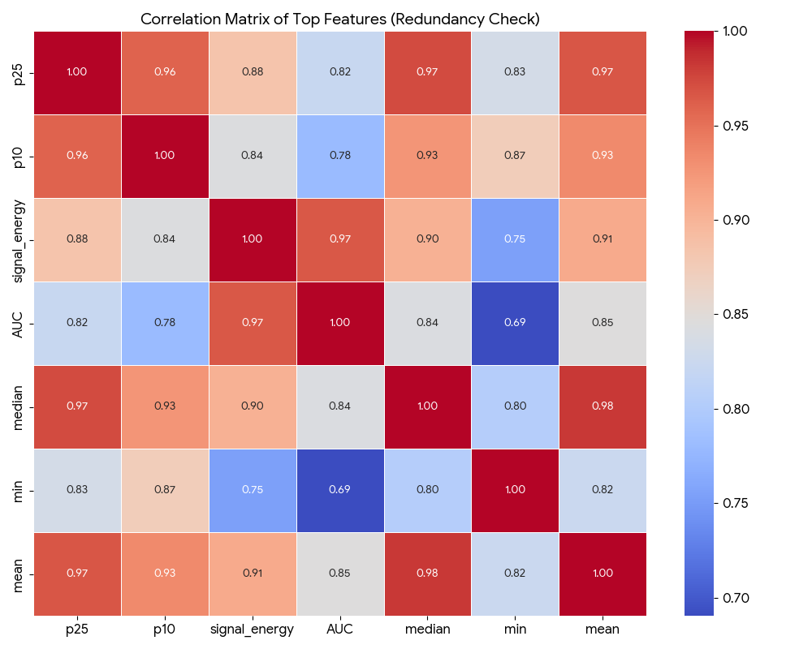
3. Detailed progress
AEC Feature Extracting
Rank | Feature | |Pearson_r| | Rank | Feature | |Pearson_r|
1 | p25 | 0.36537 | 11 | peak_mean_height | 0.29669
2 | p10 | 0.35654 | 12 | min | 0.29635
3 | CV | 0.34864 | 13 | AUC_normalized | 0.29613
4 | skewness | 0.34383 | 14 | mean | 0.29558
5 | signal_energy | 0.34219 | 15 | IQR | 0.26474
6 | kurtosis | 0.33124 | 16 | peak_max_width | 0.2578
7 | AUC | 0.32942 | 17 | dominant_freq | 0.24683
8 | median | 0.3279 | 18 | peak_max_height | 0.24568
9 | p90_p10_ratio | 0.31783 | 19 | peak_mean_width | 0.23498
10 | p5 | 0.30228 | 20 | mean_abs_deviation | 0.2162
Notes:
65개 특징 각각에 대해 TAMA와의 Pearson 상관계수를 계산한 결과입니다.
Pearson 상관계수(r)란? 두 변수 간 선형 관계의 강도와 방향을 −1~+1로 표현합니다. r=+1은 완전한 양의 선형 관계(한쪽이 커지면 다른 쪽도 커짐), r=0은 선형 관계 없음, r=−1은 완전한 음의 선형 관계(한쪽이 커지면 다른 쪽은 작아짐)입니다. 일반적으로 |r|≥0.3이면 약한~중간 수준의 유의미한 상관으로 해석합니다.
상관계수 기준 1위는 p25(|r|=0.365), 2위 p10(0.357), 3위 CV(0.349), 4위 skewness(0.344)입니다. 상위 4개 변수가 0.34~0.37로 비슷한 수준의 상관을 보입니다.
AUC(7위, 0.329)와 mean(14위, 0.296)도 순위권이지만, 이 두 변수는 다음 슬라이드에서 말씀드릴 다중공선성 문제로 제외하게 됩니다.

Slide 13
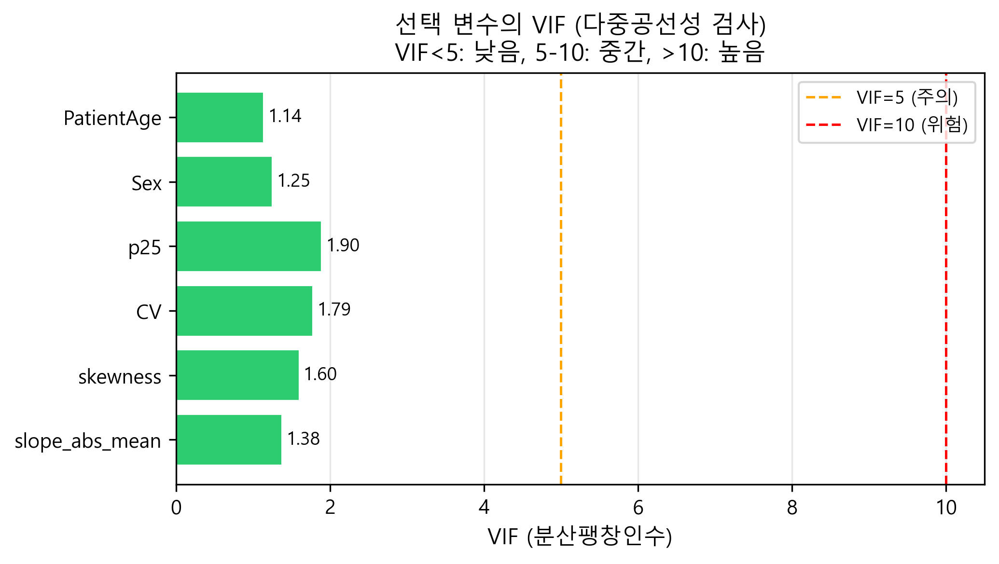
3. Detailed progress
AEC Feature Extracting
Feature | Pearson r | 해석 | VIF | 선택
p25 | +0.365 | AEC 하위 25% 값 → 저선량 구간 tube current | ~1.9 | ✔
CV | -0.349 | 변동계수(std/mean) → 체형 불균일성 반영 | ~1.8 | ✔
skewness | -0.344 | AEC 곡선 비대칭성 → 체형 분포 특성 | ~1.6 | ✔
slope_abs_mean | ~+0.09 | 평균 절대 기울기 → 곡선 동역학 | ~1.4 | ✔
mean | 높음 | AUC_normalized와 심각한 공선성 | >50,000 | ✗ 제외
AUC_normalized | 높음 | mean과 심각한 공선성 | >50,000 | ✗ 제외
⚠ mean · AUC_normalized는 VIF > 50,000으로 다중공선성 심각 → 제외
Notes:
상관계수만으로 변수를 선택하면 서로 비슷한 정보를 담은 변수가 중복으로 들어갈 수 있습니다. 이를 방지하기 위해 VIF 검사를 추가로 수행하였습니다.
최종 선택된 4개 변수와 제외된 변수를 설명드리겠습니다.
선택 변수:
p25 (r=+0.365, VIF≈1.9): AEC 곡선의 하위 25% 분위수. 근육량이 많은 환자는 체밀도가 높아 기기가 더 높은 선량을 사용하는 경향을 반영합니다.
CV (r=−0.349, VIF≈1.8): 변동계수(표준편차/평균). 균일한 체형일수록 슬라이스 간 선량 변화가 안정적이라는 해석과 부합합니다.
skewness (r=−0.344, VIF≈1.6): AEC 곡선 분포의 비대칭성. 곡선이 한쪽으로 치우칠수록 TAMA가 낮은 경향입니다.
slope_abs_mean (r≈+0.09, VIF≈1.4): 평균 절대 기울기. 단독 상관은 약하지만 다른 변수와 정보가 겹치지 않아 독립적 기여 가능성이 있습니다.
제외 변수:
mean, AUC_normalized: VIF > 50,000으로 사실상 완벽한 공선성. 이 두 변수를 함께 투입하면 계수 추정 자체가 수치적으로 불안정해져 명시적으로 제외하였습니다.
선택된 4개 변수는 모두 VIF 2.0 미만으로 다중공선성 문제가 없습니다.
VIF(Variance Inflation Factor, 분산팽창인수)란? 다중공선성(multicollinearity)의 정도를 수치화한 지표입니다. 다중공선성이란 예측 변수들끼리 서로 너무 강하게 연관되어 있는 상태를 말합니다. 이 상태에서는 모델이 "각 변수의 효과를 얼마씩 나눠야 하는지" 구별하지 못해 계수 추정이 불안정해지고 표준오차가 과도하게 커집니다. VIF = 1/(1−R²)로 계산하며, VIF=1이면 다른 변수와 전혀 무관, VIF>10이면 다중공선성이 심각하다고 판단합니다.

Slide 14
3. Detailed progress
전처리
모델
변수 | 처리 방법
PatientSex | 이진 인코딩 (M=1, F=0)
PatientAge | Z-score 표준화 (StandardScaler)
AEC features | Z-score 표준화
Model Name | One-hot encoding
선형 회귀
statsmodels OLS (Ordinary Least Squares)
로지스틱 회귀
statsmodels Logit (BFGS, maxiter=1,000)
모델 검증 전략
검증 방법 | 상세
5-Fold Cross Validation | 각 Fold에서 scaler 재적합 (Data Leakage 방지)
Bootstrap AUC 95% CI | n=1,000 resampling — 비모수 신뢰구간
Hosmer-Lemeshow 검정 | 로지스틱 보정도(Calibration) 검증 — p>0.05 양호
잔차 진단 3종 | Shapiro-Wilk · Breusch-Pagan · Durbin-Watson
※ 선형·로지스틱 회귀 모두 Case 1(Sex+Age) → Case 2(+AEC) → Case 3(+CT Model) 순으로 점진 투입
Notes:
분석 방법론 전체를 한 장에 정리하겠습니다.
전처리
성별(PatientSex): 남성=1, 여성=0으로 이진 인코딩하였습니다.
나이·AEC features: Z-score 표준화를 적용하였습니다.
Z-score 표준화란? 각 변수를 (값 − 평균) / 표준편차 로 변환하여 평균=0, 표준편차=1로 맞추는 것입니다. 단위가 서로 다른 변수들(세, mA, 무단위 비율)을 같은 척도로 통일하면, β 계수를 "1 표준편차 변화 시 TAMA 변화량"으로 직접 비교할 수 있게 됩니다. 예를 들어 나이의 β=−3.0이면 나이가 1 표준편차 많을수록 TAMA가 3.0 cm² 낮다는 의미입니다.
CT 모델명(ManufacturerModelName): One-hot encoding 처리하여 30개 더미 변수 생성.
One-hot encoding이란? 범주형 변수(CT 모델 31종)를 숫자로 표현하는 방법입니다. 31종을 0~30으로 숫자화하면 모델이 "모델 2가 모델 1보다 크다"는 순서 관계를 잘못 학습할 수 있습니다. One-hot encoding은 각 범주를 독립적인 0/1 변수로 만들어 이 문제를 방지합니다. 기준 범주 1개를 제외(drop_first=True)하여 30개 더미 변수가 생성됩니다.
모델
선형 회귀: statsmodels OLS(Ordinary Least Squares, 최소제곱법)
OLS란? 예측값과 실제값 차이(잔차)의 제곱합을 최소화하는 방향으로 회귀 계수를 추정하는 방법입니다. β = (XᵀX)⁻¹Xᵀy 의 수식으로 계수를 직접 계산합니다. scikit-learn의 LinearRegression과 달리 statsmodels OLS는 계수별 표준오차·t통계량·p-value·신뢰구간을 모두 출력하기 때문에 통계적 추론이 목적인 이번 연구에 적합합니다.
로지스틱 회귀: statsmodels Logit (BFGS, maxiter=1,000)
로지스틱 회귀란? 종속변수가 0/1인 이진 분류 문제에서 사건 발생 확률 P를 예측하는 모델입니다. log(P/(1−P)) = β₀ + β₁X₁ + ... 형태로, 출력이 0~1 사이의 확률값으로 제한됩니다. BFGS는 수치 최적화 알고리즘으로 대규모 변수에서도 안정적으로 수렴합니다.
Odds Ratio(OR)란? 로지스틱 회귀 계수 β를 exp(β)로 변환한 값입니다. "사건이 일어날 확률 / 일어나지 않을 확률"의 비율을 오즈(Odds)라 하고, OR은 예측 변수 1단위 증가 시 오즈가 몇 배가 되는지를 나타냅니다. OR=1이면 효과 없음, OR=2이면 오즈 2배, OR=0.5이면 오즈 절반. 95% CI가 1을 포함하지 않으면 통계적으로 유의합니다.
모델 검증 전략
5-Fold Cross Validation(교차검증): 각 Fold에서 scaler 재적합으로 Data Leakage 방지.
K-Fold 교차검증이란? 데이터를 K개 묶음(Fold)으로 나누고, 매 반복마다 1개를 테스트 셋, 나머지 K−1개를 학습 셋으로 사용합니다. K번 반복 후 성능을 평균하여 모델이 새로운 데이터에서도 얼마나 잘 작동하는지 추정합니다. Data Leakage란 테스트 셋의 정보가 학습 과정에 유입되어 성능이 과대 추정되는 현상으로, 표준화(Z-score) 등의 전처리를 학습 데이터에서만 fit해야 방지됩니다.
Bootstrap AUC 95% CI (n=1,000):
Bootstrap 신뢰구간이란? 원본 데이터에서 복원 추출(같은 샘플이 중복 선택될 수 있음)로 가상의 데이터셋을 1,000회 생성하고, 매번 AUC를 계산합니다. 1,000개 AUC 분포의 2.5·97.5 백분위수를 95% 신뢰구간으로 사용합니다. AUC 분포가 정규 분포를 따르지 않을 때 정규 근사 기반 CI보다 더 정확합니다.
Hosmer-Lemeshow 검정: 로지스틱 보정도(Calibration) 검증. p>0.05이면 양호.
Calibration(보정도)이란? 모델이 "70% 확률"이라고 예측했을 때 실제로 70% 정도의 환자가 Low TAMA인지를 확인하는 것입니다. AUC가 높아도 Calibration이 나쁘면 확률 자체를 신뢰할 수 없습니다. Hosmer-Lemeshow 검정은 예측 확률 구간별로 예측 빈도와 실제 빈도를 비교하며, p>0.05이면 예측 확률이 현실과 잘 일치한다는 의미입니다.
잔차 진단 3종: Shapiro-Wilk(정규성) · Breusch-Pagan(등분산성) · Durbin-Watson(자기상관).

Slide 15
Linear & Logistic Regression

Slide 16
3. Detailed progress
Univariate Linear Regression
변수 | β 계수 | 95% CI | p-value | R²
Sex (M=1, F=0) | 44.81 * | [42.74, 46.89] | < 0.001 | 0.518
Age (표준화) | -3.00 * | [-4.46, -1.55] | < 0.001 | 0.010
AEC: p25 (표준화) | 11.13 * | [9.77, 12.50] | < 0.001 | 0.134
AEC: CV (표준화) | -10.62 * | [-12.00, -9.25] | < 0.001 | 0.122
AEC: skewness (표준화) | -10.48 * | [-11.85, -9.10] | < 0.001 | 0.118
AEC: slope_abs_mean (표준화) | 1.25 | [-0.22, 2.71] | 0.095 | 0.002
ManufacturerModelName | N/A (범주형)* | N/A | 9.0e-06 | 0.045
* p < 0.05 유의
Notes:
Part 1, 선형 회귀의 단변량 분석 결과입니다.
β 계수(회귀 계수)란? 다른 변수가 고정된 상태에서 해당 변수가 1단위(표준화된 경우 1 SD) 증가할 때 종속변수(TAMA)가 평균적으로 얼마나 변하는지를 나타냅니다. β=44.8이면 해당 변수 1단위 증가 시 TAMA가 44.8 cm² 증가함을 의미합니다.
95% CI(신뢰구간)란? 모집단에서 반복 표본 추출을 100번 한다면 그 중 약 95번에서 실제 모수(β)가 이 구간 안에 포함될 것이라는 의미입니다. CI가 0을 포함하지 않으면 해당 변수의 효과가 통계적으로 유의합니다.
p-value란? 귀무가설(해당 변수가 TAMA에 영향 없다, β=0)이 참일 때 현재 관측된 결과 이상으로 극단적인 결과가 나올 확률입니다. p<0.05이면 통계적으로 유의하다고 판단합니다.
R²(결정계수)란? 모델이 종속변수(TAMA) 분산의 몇 %를 설명하는지를 0~1로 나타냅니다. R²=0.518이면 이 변수 하나로 TAMA 분산의 51.8%를 설명한다는 의미입니다.
결과를 보시면, 성별이 β=44.81, R²=0.518로 압도적입니다. 성별 하나만으로 TAMA 분산의 절반 이상을 설명하며, 이는 남성 호르몬과 근육 발달의 생물학적 관계와 일치합니다.
AEC 특징들은 p25(R²=0.134), CV(R²=0.122), skewness(R²=0.118) 순으로 각각 단독으로 12~13% 설명력을 가집니다. 이는 AEC 곡선이 TAMA와 통계적으로 의미 있는 단변량 관계를 가짐을 보여줍니다.
slope_abs_mean은 p=0.095로 단변량에서 유의하지 않았습니다. 그럼에도 다변량 모델에 포함한 것은 VIF가 낮아 다른 변수와 겹치지 않는 독립적인 정보를 제공할 가능성이 있기 때문입니다.
나이는 R²=0.010으로 단독 설명력이 낮습니다. 방향성(β=−3.0, 나이 많을수록 TAMA 낮음)은 예상과 일치하지만 단독 기여는 제한적입니다.

Slide 17
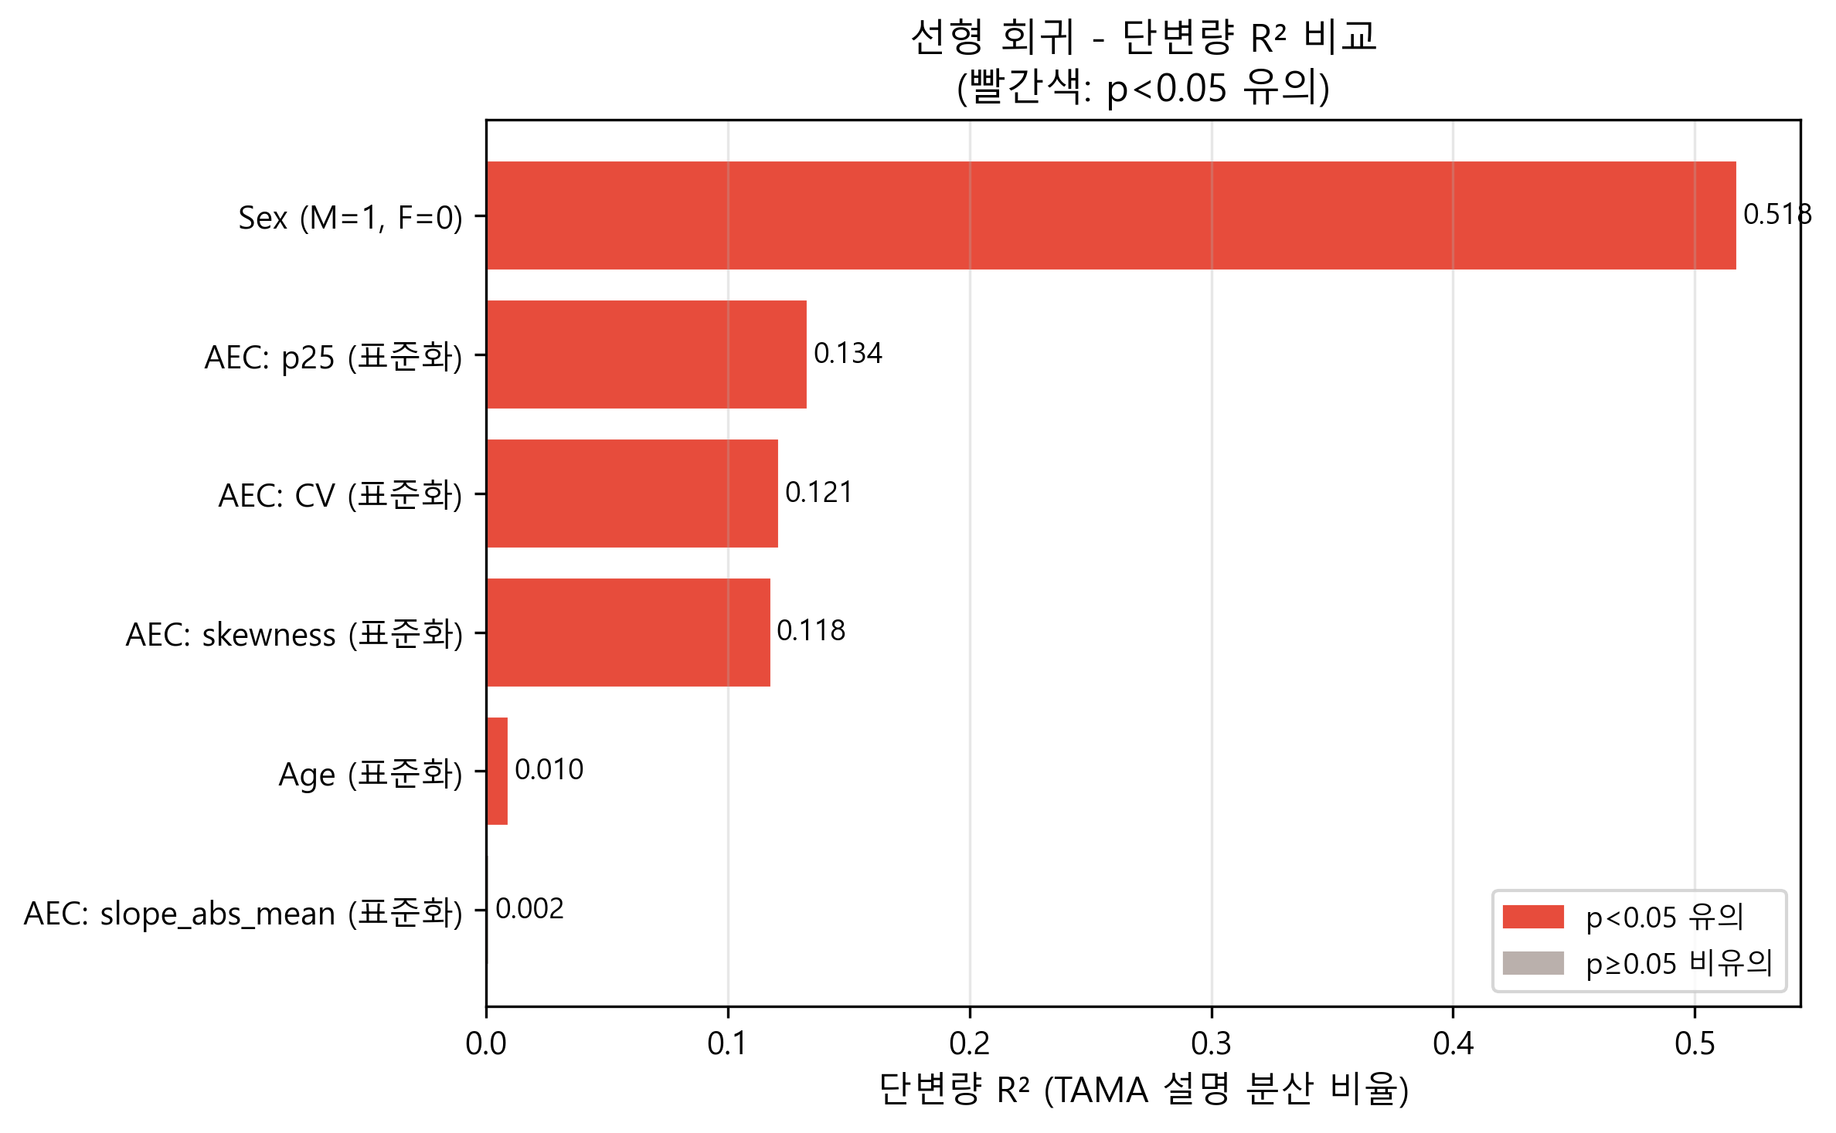
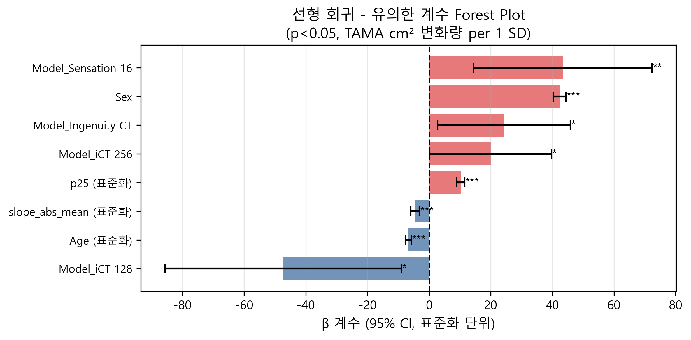
3. Detailed progress
Univariate Linear Regression
Notes:
앞 슬라이드의 표를 시각화한 결과입니다.
왼쪽 Forest plot에서 각 변수의 β 계수와 95% 신뢰구간을 확인할 수 있습니다.
Forest plot(포레스트 플롯)이란? 각 변수의 회귀 계수(또는 OR)와 신뢰구간을 가로 막대 형태로 나타낸 그래프입니다. 중앙의 점이 계수 추정값, 양쪽으로 뻗은 선이 신뢰구간입니다. 이 선이 x=0(선형 회귀) 또는 x=1(로지스틱 회귀)을 가로지르지 않으면 통계적으로 유의한 효과가 있습니다.
성별의 CI [42.74, 46.89]는 0에서 멀리 떨어져 있고, AEC 3개 변수도 모두 0을 포함하지 않아 통계적으로 유의합니다. 반면 slope_abs_mean의 CI는 0을 포함하여 단변량에서의 불확실성을 시각적으로 확인할 수 있습니다.
오른쪽 그래프는 단변량 R² 비교 막대 그래프로, 성별이 압도적으로 높고 AEC 3개 변수가 그다음임을 직관적으로 보여줍니다.

Slide 18
3. Detailed progress
Multivariate Linear Regression
지표 | Model A (AEC+CT, 성별·나이 제외) | Model B (AEC+성별+나이+CT) | Δ (B−A)
RMSE (cm²) | 26.17 | 17.84 | −8.33 ▼
MAE (cm²) | 20.46 | 13.18 | −7.28 ▼
CV R² | 0.221 ± 0.054 | 0.634 ± 0.025 | +0.413 ▲
AIC (Akaike Information Criterion) | 15,732 | 14,455 | −1,277 ▼
성별·나이 추가(Model B)로 RMSE −8.3 cm², CV R² +41.3%p — 인구통계가 TAMA 예측의 핵심 기여 변수
잔차 진단 (Model B 기준)
검정 | 통계량 | p-value | 결과
Shapiro-Wilk | 0.9697 | < 0.001 | 비정규 ⚠
Breusch-Pagan | 120.47 | < 0.001 | 이분산 ⚠
Durbin-Watson | 1.9654 | — | 정상 ✔
Condition κ | 145.81 | — | 주의(κ<1,000) ✔
Notes:
이 슬라이드는 선형 회귀의 핵심 비교입니다. AEC 특징+CT 모델명만 투입한 Model A와, 여기에 성별·나이를 추가한 Model B를 나란히 비교합니다.
Adjusted R²(수정 결정계수)란? R²는 변수를 추가할수록 무조건 증가하는 성질이 있습니다. 그래서 변수 수가 다른 모델 간 비교에는 적합하지 않습니다. Adjusted R²는 변수 수에 페널티를 부여하여 보정합니다. 변수 추가 후 Adjusted R²도 함께 증가하면 실질적인 정보가 추가된 것이고, R²만 증가하고 Adjusted R²가 감소하면 노이즈 변수가 추가된 것입니다.
RMSE(Root Mean Squared Error)란? 예측값과 실제값 차이(잔차)의 제곱 평균에 루트를 취한 값으로, 종속변수와 같은 단위(cm²)를 가집니다. 예를 들어 RMSE=17.84 cm²이면 모델이 평균적으로 실제 TAMA에서 약 ±17.84 cm² 오차로 예측한다는 의미입니다. 큰 오차에 더 민감한 지표입니다.
MAE(Mean Absolute Error)란? 잔차의 절대값 평균입니다. RMSE보다 이상치(outlier)에 덜 민감하여 두 지표를 함께 보고합니다. RMSE > MAE인 경우 일부 예측 오차가 크게 발생하고 있다는 신호입니다.
AIC(Akaike Information Criterion, 아카이케 정보 기준)란? 모델의 로그우도(log-likelihood, 데이터를 얼마나 잘 설명하는가)에서 변수 수에 비례하는 페널티를 빼서 계산합니다. 변수를 늘려도 설명력 향상이 충분하지 않으면 AIC가 오히려 증가합니다. 낮을수록 좋은 모델이며, 서로 다른 변수 구성을 가진 모델 간 비교에 사용합니다.
CV R²(교차검증 R²)란? 학습에 사용하지 않은 데이터에서 측정한 R²입니다. 학습 데이터 R²와 CV R²의 차이가 클수록 과적합(overfitting) 위험이 있습니다.
결과를 보시면 R²가 0.263에서 0.657로 +39.5%p 향상, RMSE는 26.17에서 17.84 cm²로 약 8.3 cm² 감소, CV R²도 0.221에서 0.634로 크게 향상됩니다. 성별·나이가 TAMA 예측의 핵심 기여 변수임을 수치로 확인합니다. 동시에 성별·나이 없는 Model A에서도 R²=0.263을 달성한 것은 AEC 곡선 자체가 체형 정보를 독립적으로 담고 있다는 근거가 됩니다.
잔차 진단을 보시면, Shapiro-Wilk p<0.001로 잔차 정규성이 위반되었고, Breusch-Pagan p<0.001로 이분산성이 확인되었습니다.
Shapiro-Wilk 검정이란? 잔차(예측값과 실제값의 차이)가 정규분포를 따르는지 검정합니다. OLS는 잔차 정규성을 가정하며, 이 가정이 위반되면 t-검정 p-value 해석에 주의가 필요합니다. 단, n=1,672의 대표본에서는 중심극한정리에 의해 어느 정도 완화됩니다.
Breusch-Pagan 검정이란? 잔차의 분산이 예측 변수 수준에 따라 달라지는지(이분산성, heteroscedasticity)를 검정합니다. p<0.05이면 이분산성이 존재하여 표준 OLS의 표준오차 추정이 부정확해질 수 있습니다. 이 경우 HC3 Robust Standard Errors 적용을 검토할 수 있습니다.
Durbin-Watson 통계량이란? 잔차의 자기상관(인접 관측치끼리 잔차가 서로 영향을 주는지)을 검정합니다. 값이 2.0에 가까울수록 자기상관이 없어 정상입니다. 이번 결과 1.97은 자기상관 문제가 없음을 나타냅니다.
Condition number(κ)란? 다중공선성의 전반적인 수준을 나타냅니다. κ<30이면 양호, κ<1,000이면 허용 가능 수준입니다. 이번 κ=145.81은 허용 범위 내입니다.

Slide 19
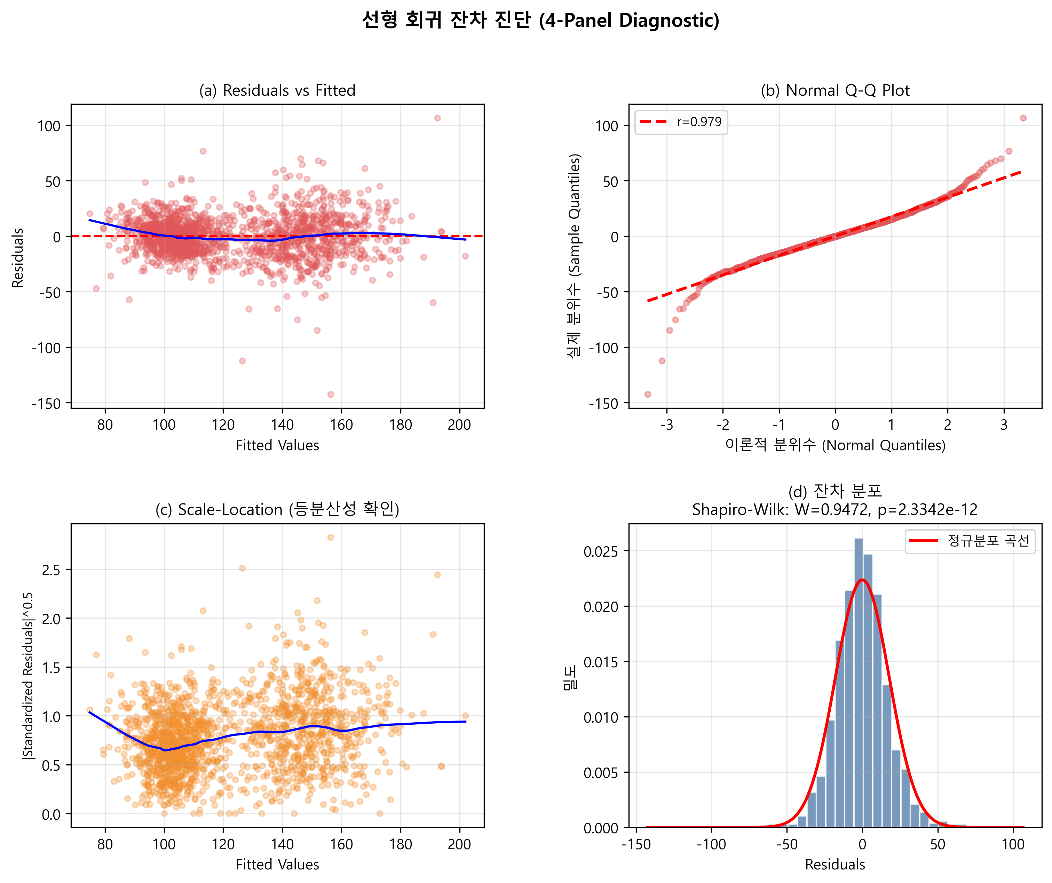
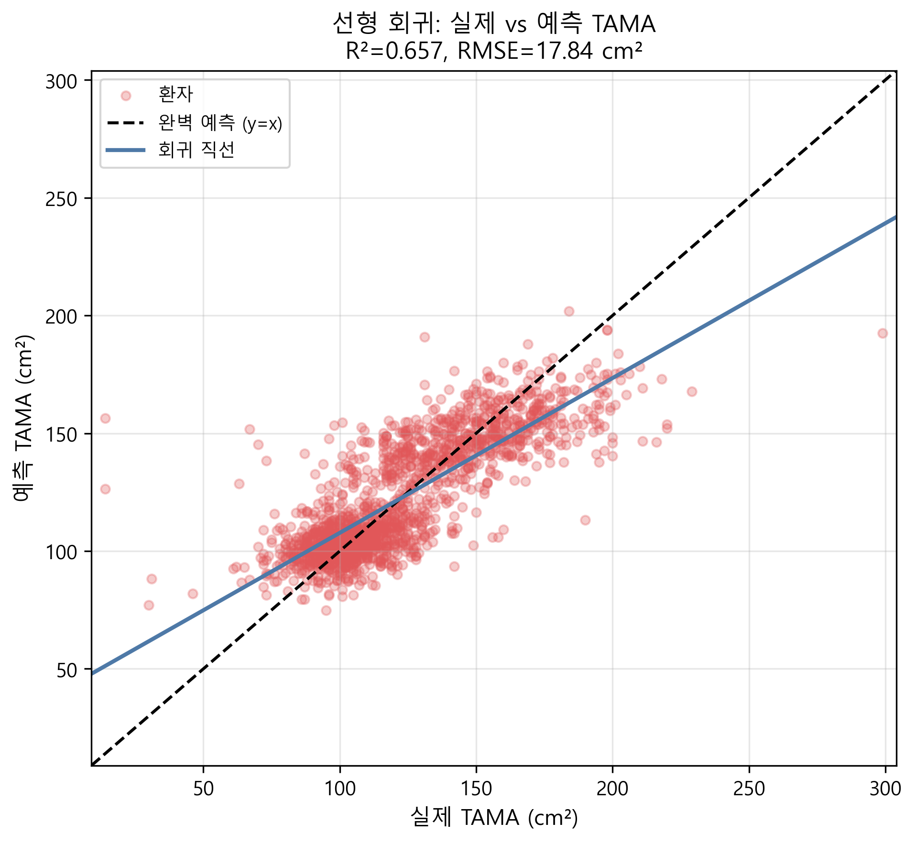
3. Detailed progress
Multivariate Linear Regression
Notes:
왼쪽은 Model B의 실제값 대 예측값(Actual vs Predicted) 산점도입니다. 점들이 45도 대각선을 따라 분포하며, 특히 성별에 따라 두 군집이 뚜렷하게 나뉩니다. 이는 성별이 TAMA 예측에서 가장 강력한 분류 변수임을 시각적으로 확인해줍니다. 대각선에서 크게 벗어난 점들은 예측 오차가 큰 환자들입니다.
오른쪽은 잔차 진단 4-panel입니다.
잔차 vs 예측값(Residuals vs Fitted): 잔차에 패턴이 없어야 정상인데, 일부 패턴이 보이는 것은 이분산성 진단 결과와 일치합니다.
Q-Q plot: 잔차가 정규분포를 따른다면 점들이 직선 위에 놓여야 합니다. 양쪽 꼬리에서 이탈하는 것이 Shapiro-Wilk 비정규 결과와 일치합니다.

Slide 20
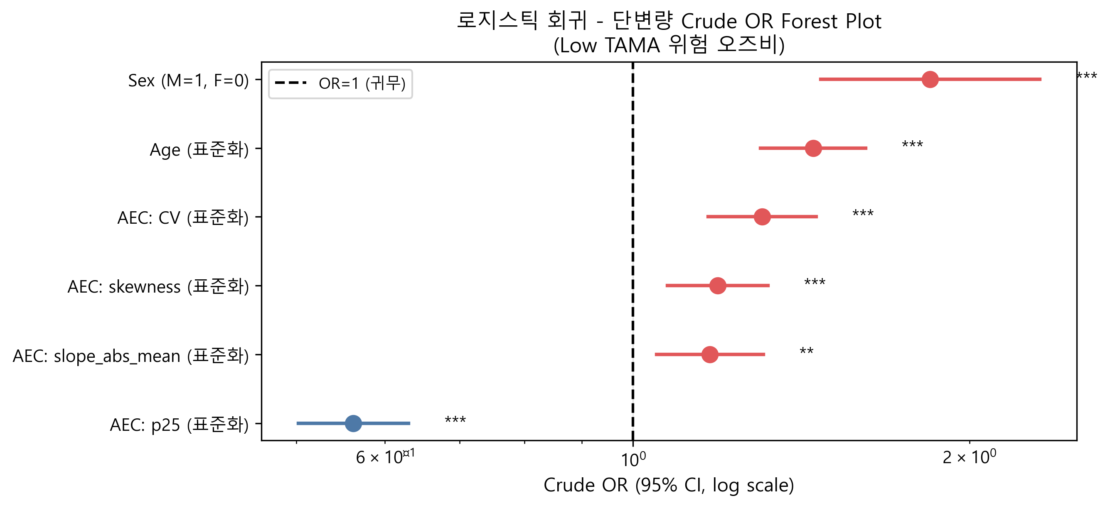
3. Detailed progress
Univariate Logistic Regression
변수 | Crude OR | 95% CI | p-value | AUC
Sex (M=1, F=0) | 1.844 * | [1.472, 2.311] | < 0.001 | 0.571
Age (표준화) | 1.449 * | [1.301, 1.615] | < 0.001 | 0.612
AEC: p25 (표준화) | 0.562 * | [0.502, 0.630] | < 0.001 | 0.653
AEC: CV (표준화) | 1.305 * | [1.168, 1.459] | < 0.001 | 0.568
AEC: skewness (표준화) | 1.191 * | [1.074, 1.321] | 9.7e-04 | 0.545
AEC: slope_abs_mean (표준화) | 1.172 * | [1.050, 1.308] | 0.0047 | 0.548
ManufacturerModelName | LR χ²=57.11 * | N/A | 0.002 | 0.581
* p < 0.05 유의 | AEC p25: OR < 1 → p25↑ 시 Low TAMA 위험 감소
Notes:
Part 2, 로지스틱 회귀의 단변량 분석 결과입니다.
로지스틱 회귀에서는 β 계수 대신 **Crude OR(비보정 오즈비)**을 해석합니다.
Crude OR(비보정 오즈비)이란? 다른 변수를 통제하지 않고 해당 변수 단독으로 계산한 OR입니다. "비보정(crude)"이라는 표현은 다른 혼란변수(confounder)의 영향이 포함되어 있음을 의미합니다. 다변량 분석의 Adjusted OR와 구분됩니다.
결과를 보시면, 성별의 OR=1.844는 남성이 여성 대비 Low TAMA 오즈가 약 1.8배라는 의미입니다. 단, 임계값이 성별마다 다르게 설정되어 있어 이 OR의 임상적 해석에 주의가 필요합니다.
나이의 OR=1.449는 나이가 1 표준편차 증가할수록 Low TAMA 위험 오즈가 1.45배 증가합니다.
AEC p25의 OR=0.562는 주목할 만합니다. OR < 1이므로 p25가 높을수록(선량이 높을수록) Low TAMA 위험이 감소합니다. 즉 근육량이 많아 선량이 높은 환자일수록 근감소증이 아닐 가능성이 높다는 생리적으로 합당한 방향성입니다.
CV, skewness, slope_abs_mean은 OR > 1로 값이 클수록 Low TAMA 위험이 증가하는 방향입니다.
AUC 0.653 (p25 단독)은 단일 AEC 변수만으로도 의미 있는 판별력이 있음을 보여줍니다.
모든 변수가 p<0.01로 통계적으로 유의하며, CT 모델명도 카이제곱 검정 p=0.002로 기기 종류가 Low TAMA 예측과 연관이 있음을 확인하였습니다.

Slide 21
3. Detailed progress
Multivariate Logistic Regression
지표 | Model A (AEC+CT, 성별·나이 제외) | Model B (AEC+성별+나이+CT) | Δ (B−A)
AUC-ROC | 0.7297 | 0.7794 | +0.050 ▲
95% CI | [0.703 – 0.756] | [0.756 – 0.802] | —
Sensitivity | 0.6017 | 0.7671 | +0.165 ▲
Specificity | 0.7331 | 0.6674 | −0.066
Nagelkerke R² | 0.1925 | 0.2823 | +0.090 ▲
Brier Score | 0.1769 | 0.1629 | −0.014 ▼
HL p-value | 0.568 ✔ | 0.333 ✔ | 보정도 양호 유지
AIC | 1,845 | 1,723 | −122 ▼
AUC +5.0%p, 민감도 +16.5%p → 성별·나이 추가로 저근육량 선별 능력 대폭 향상 | 보정도(HL) 양호 유지
AUC Model A → B
민감도 Model A → B
Nagelkerke R² Model A → B
0.730 → 0.779
0.602 → 0.767
0.193 → 0.282
Notes:
선형 회귀와 동일하게 Model A(AEC+CT, 성별·나이 제외) vs Model B(전체 변수) 비교입니다.
AUC-ROC(Area Under the ROC Curve)란? ROC 곡선의 면적으로, 모델의 판별 능력을 임계값에 독립적으로 평가하는 지표입니다. 임의로 뽑은 양성(Low TAMA) 환자와 음성(정상) 환자를 보여줬을 때, 양성 환자에게 더 높은 위험 확률을 부여할 확률입니다. AUC=0.5는 동전 던지기 수준(무작위), AUC=1.0은 완벽한 분류, 일반적으로 AUC>0.7이면 임상적으로 수용 가능한 수준으로 해석합니다.
Sensitivity(민감도)와 Specificity(특이도)란? 민감도 = 실제 Low TAMA 환자 중 양성으로 올바르게 분류한 비율(TP/(TP+FN)). 특이도 = 실제 정상 환자 중 음성으로 올바르게 분류한 비율(TN/(TN+FP)). 임계값을 낮추면 민감도↑·특이도↓, 높이면 민감도↓·특이도↑ 방향으로 트레이드오프가 발생합니다.
Nagelkerke R²란? 로지스틱 회귀에서 선형 회귀의 R²에 해당하는 "가짜 R²(pseudo-R²)"입니다. 로그우도 기반으로 계산하며 0~1 사이 값을 가집니다. 선형 R²와 직접 비교할 수는 없지만, 같은 로지스틱 모델 간 설명력 비교에 유용합니다.
Brier Score란? 확률 예측의 정확도를 평가하는 지표입니다. Brier Score = 평균(예측 확률 − 실제값)². 0이면 완벽한 예측, 0.25는 무작위(50:50 클래스 기준) 수준입니다. AUC가 판별력을 보는 반면, Brier Score는 확률 예측의 정밀도를 평가합니다.
결과를 보시면, Model A만으로도 AUC=0.730을 달성합니다. 성별·나이 없이 AEC 곡선과 CT 모델명만으로도 의미 있는 판별 능력을 갖추고 있음을 보여줍니다.
Model B에서 AUC=0.779로 +5.0%p 향상됩니다. 특히 민감도가 0.602에서 0.767로 +16.5%p 크게 상승하는 반면, 특이도는 0.733에서 0.667로 소폭 감소합니다. 성별·나이 추가로 모델이 저근육량 환자를 더 적극적으로 감지하되 정상 환자를 일부 더 양성으로 분류하게 됩니다.
임상적 관점에서 선별 검사(screening) 목적이라면 민감도 향상이 특이도 소폭 감소보다 중요하므로 Model B가 실용적으로 유리합니다.
Hosmer-Lemeshow p-value는 두 모델 모두 0.05 이상(Model A: 0.568, Model B: 0.333)으로 Calibration이 양호합니다.

Slide 22
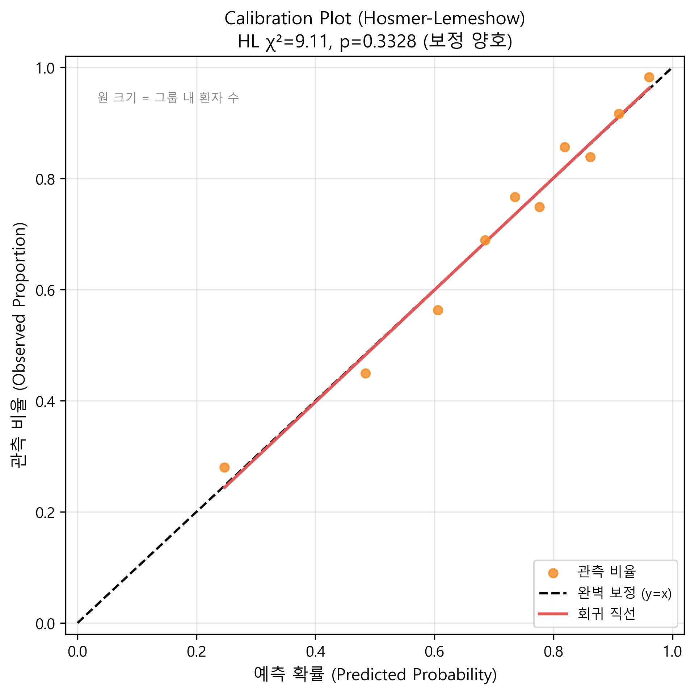
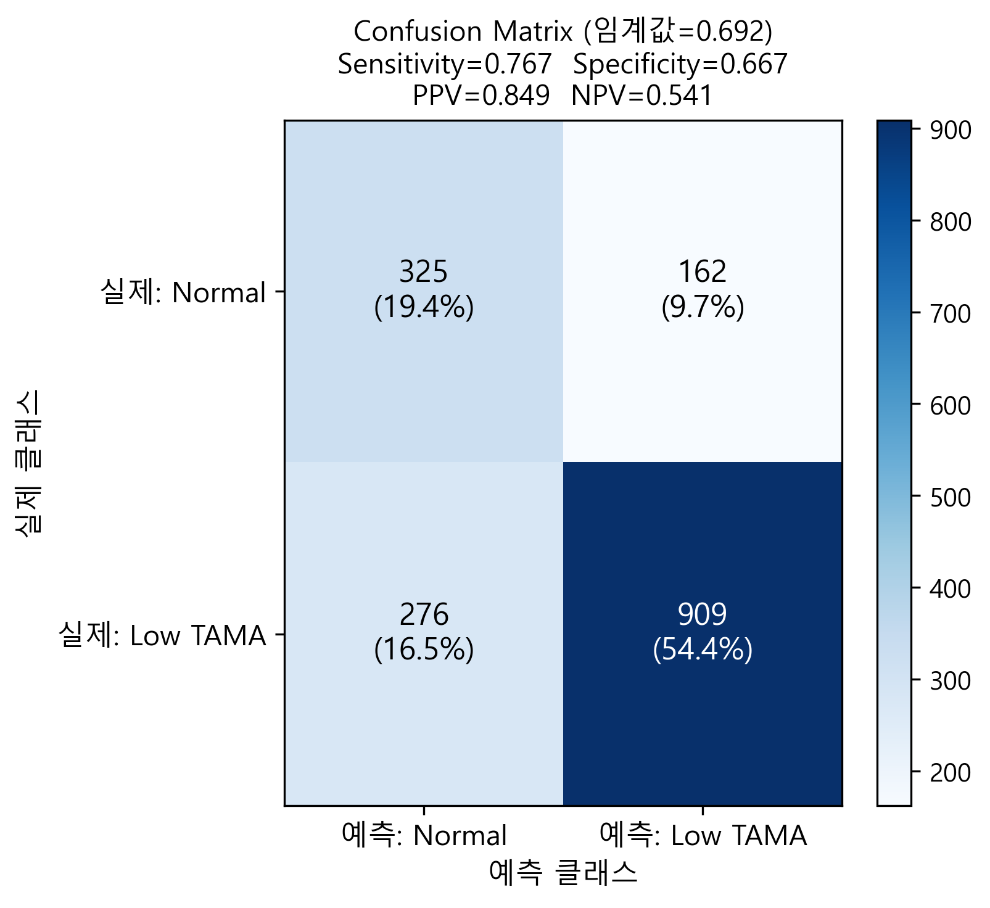
3. Detailed progress
Multivariate Logistic Regression
Notes:
이 슬라이드는 Calibration plot 시각화와 Confusion Matrix입니다.
Calibration plot에서 점들이 45도 대각선에 가까울수록 모델이 예측 확률을 실제에 맞게 추정하고 있음을 나타냅니다.

Slide 23
Multivariable Analysis

Slide 24
3. Detailed progress
알고리즘 설명
Input : Case 변수 [나이, 성별], [+ AEC Feature], [+ 모델명]
Output
Linear Reg: TAMA value
Logistic Reg: Binary Classification (threshold cutoff)
Evaluation Matrix
Linear Reg: R², Adjusted R², RMSE, AIC
Logistic Reg: AUC-ROC, Nagelkerke R², AIC, HL p-value
Notes:
Case 비교 분석의 구조를 먼저 정리하겠습니다.
Input: Case별로 변수 집합이 다릅니다.
Case 1: 나이, 성별
Case 2: 나이, 성별 + AEC 4개 특징
Case 3: 나이, 성별, AEC + CT 모델명(30개 더미)
Output:
선형 회귀: TAMA 연속값 (cm²)
로지스틱 회귀: Low TAMA / Normal 이진 분류 확률
평가 지표:
선형 회귀: R², Adjusted R², RMSE, AIC
로지스틱 회귀: AUC-ROC, Nagelkerke R², AIC, Hosmer-Lemeshow p-value
이 구조는 임상 의사결정 순서를 모방한 것입니다. 임상의가 기본적으로 아는 정보(성별·나이)부터 시작하여, 기기 자동 기록 데이터(AEC), 장비 정보(CT 모델명) 순으로 추가하면서 각 단계의 기여를 명확히 정량화합니다.

Slide 25
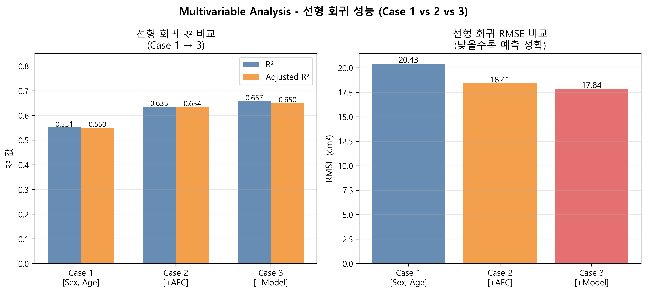
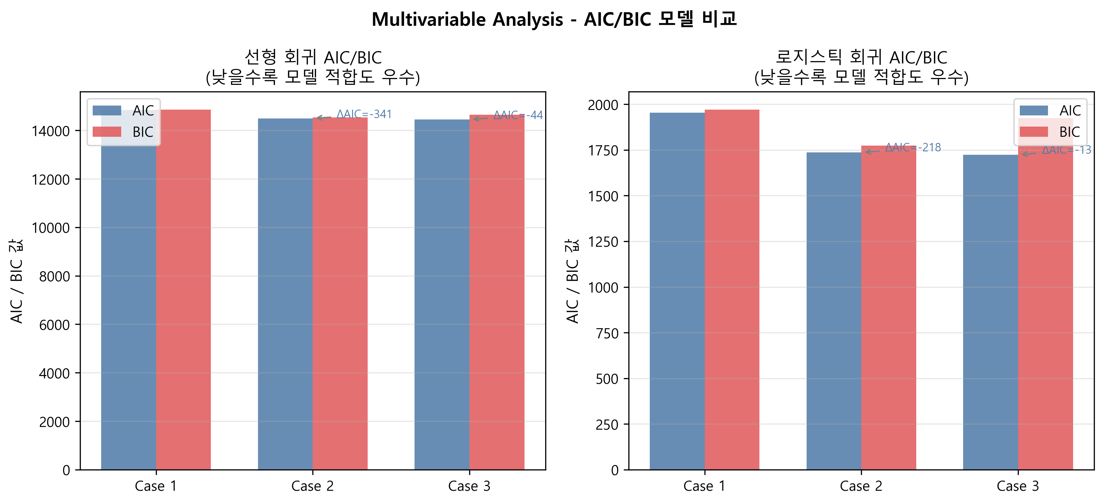
3. Detailed progress
Linear Regression
지표 | Case 1 [Age, Sex] | Case 2 [+AEC] | Case 3 [+Model] | Δ C1→C2 | Δ C2→C3
R² | 0.5506 | 0.6353 | 0.6572 | +0.085 ▲ | +0.022 ▲
Adj. R² | 0.5501 | 0.6339 | 0.6497 | +0.084 ▲ | +0.016 ▲
RMSE (cm²) | 20.43 | 18.41 | 17.84 | -2.02 ▼ | -0.56 ▼
AIC | 14839.7 | 14498.8 | 14454.9 | -341 ▼ | -44 ▼
AEC 특징 추가(Case1→2)로 R² +8.5%p 향상 | CT 모델명 추가(Case2→3)로 추가 +2.2%p
Notes:
선형 회귀 Case 비교 결과입니다.
Case 1(성별+나이): R²=0.551, RMSE=20.43 cm². 성별의 강력한 예측력 덕분에 기저 모델도 상당한 설명력을 보입니다.
Case 2(+AEC features): R²=0.635로 +0.085 향상, RMSE=18.41 cm²로 -2.02 감소, AIC -341 감소. Adjusted R²도 동일하게 향상되어 변수 수 증가에 의한 편향이 아닌 실질적 정보 추가임을 확인합니다.
Case 3(+CT 모델명): R²=0.657로 추가 +0.022 향상, RMSE -0.56 추가 감소, AIC -44 추가 감소. 30개 더미 변수를 추가했음에도 AIC가 감소했다는 것은 스캐너 효과가 실제 정보를 담고 있음을 의미합니다.
종합하면, AEC 특징이 선형 예측에 가장 크게 기여하고, CT 모델명은 기기 효과를 통제하는 추가 보정 역할을 합니다.

Slide 26
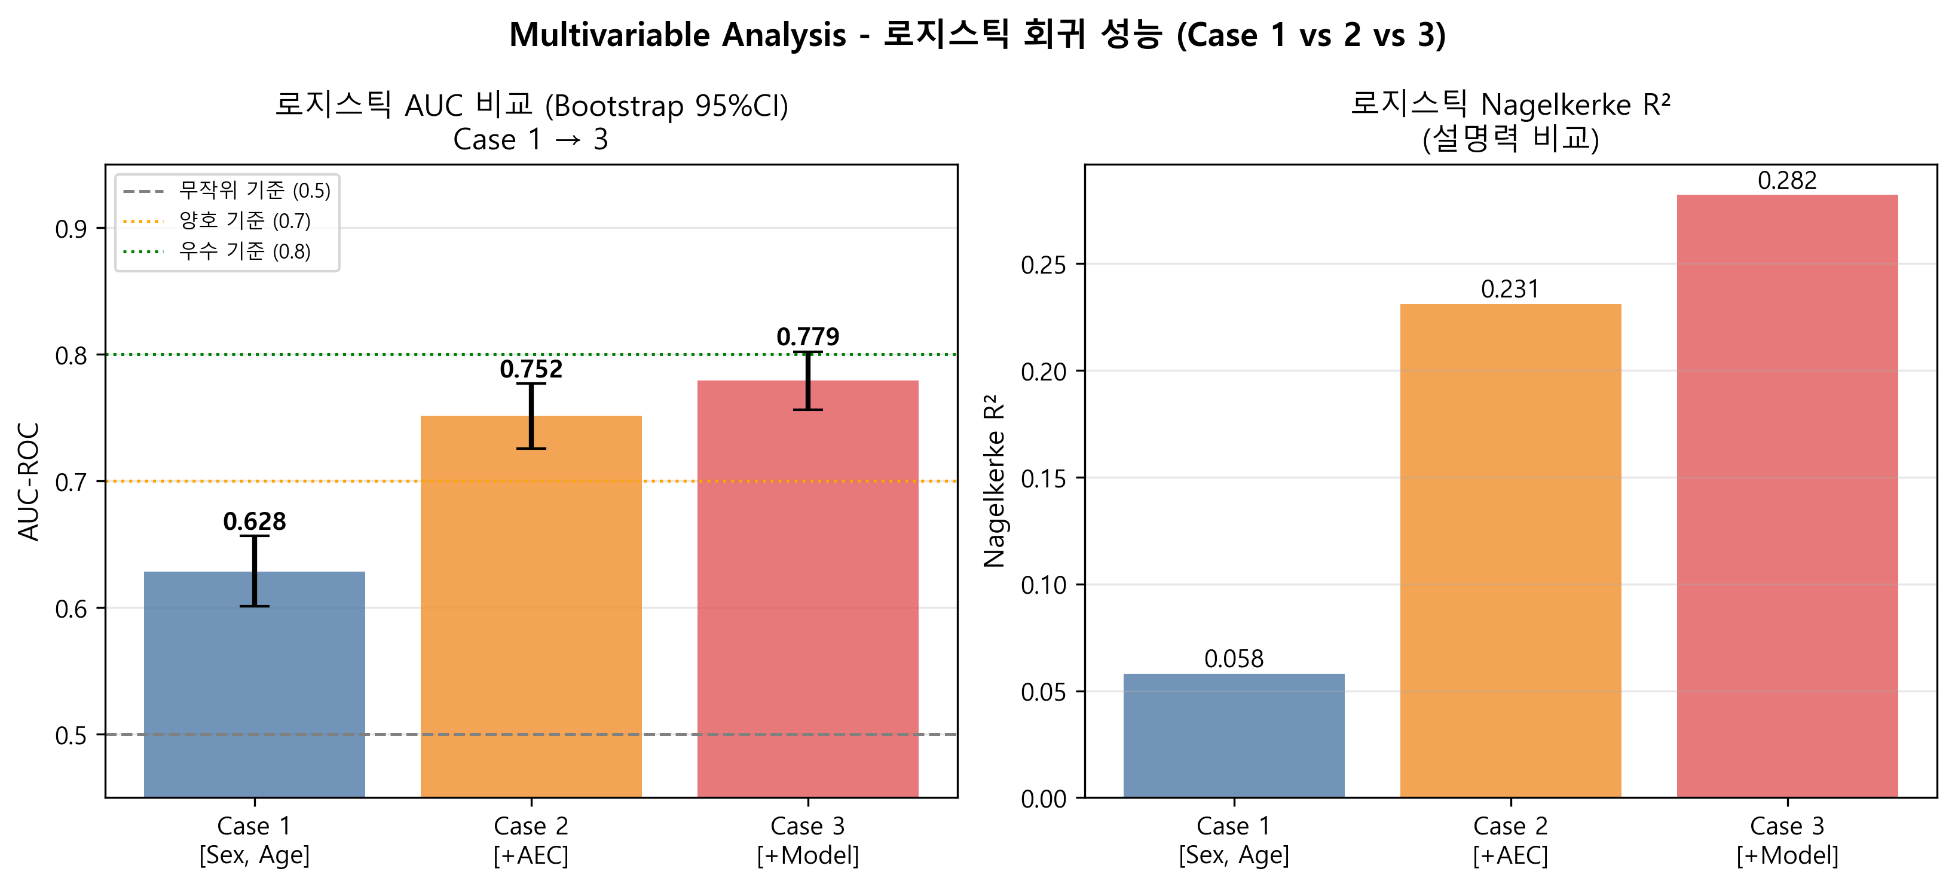
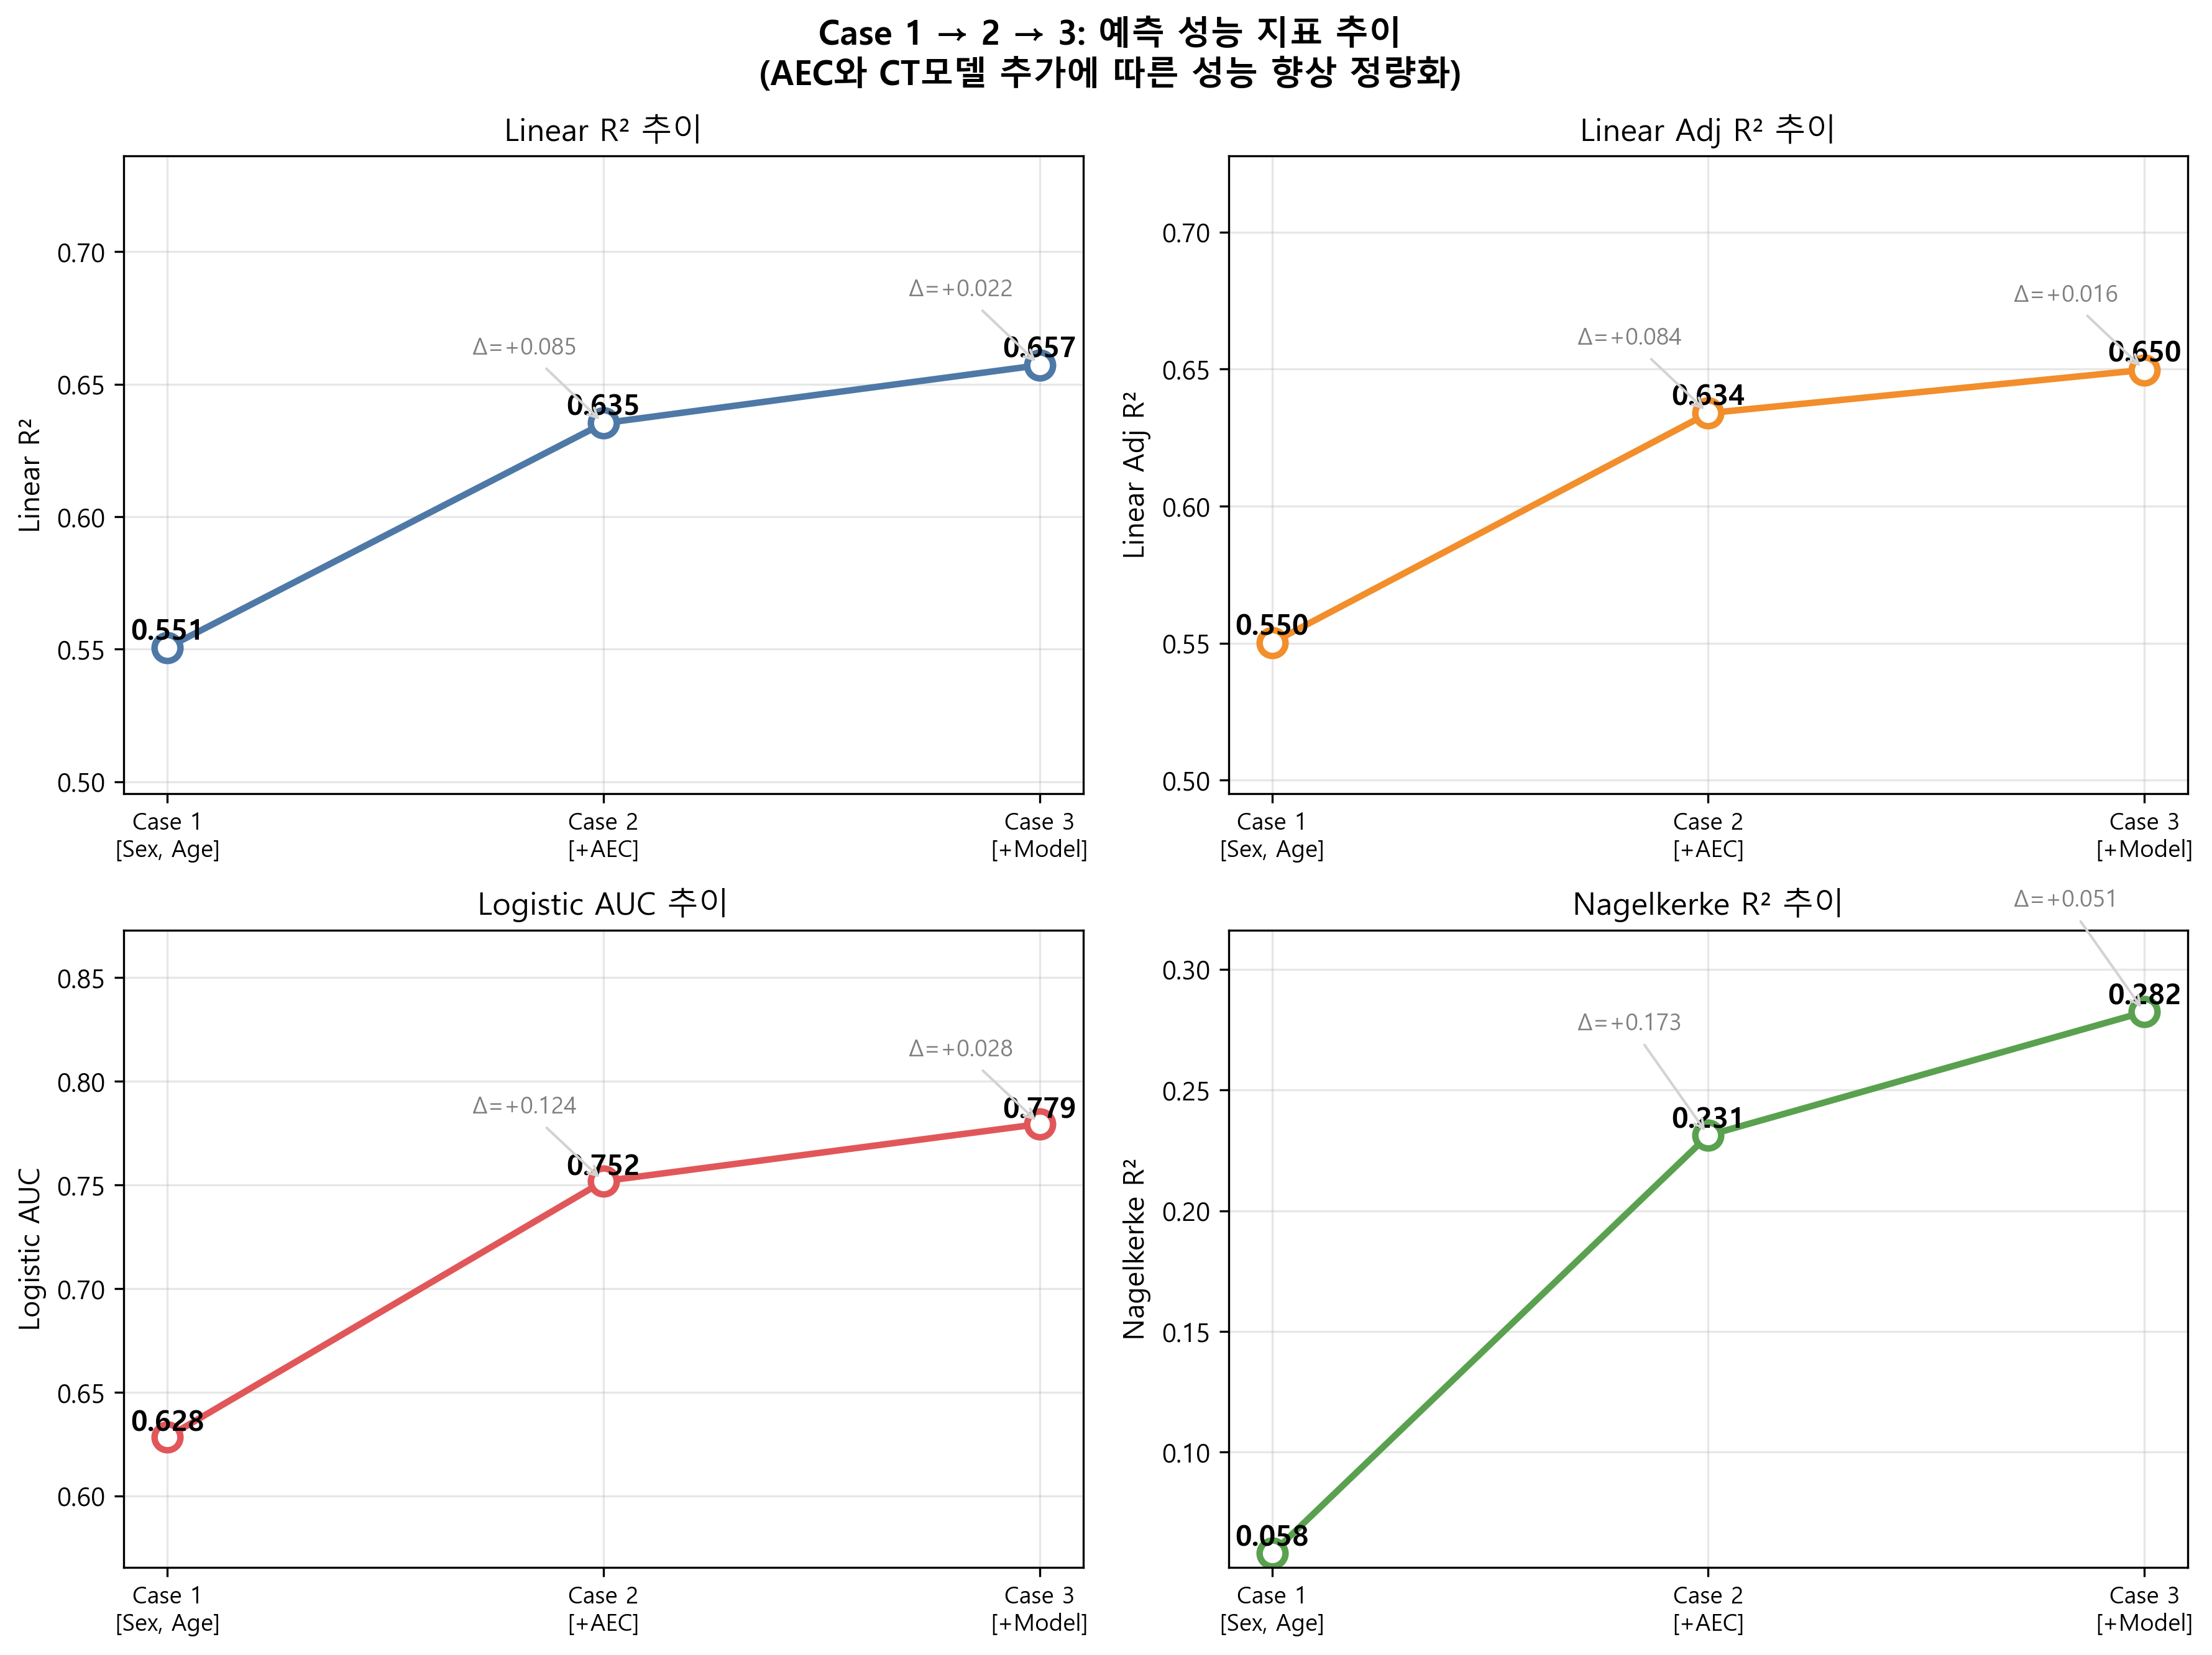
3. Detailed progress
Logistic Regression
지표 | Case 1 [Age, Sex] | Case 2 [+AEC] | Case 3 [+Model] | Δ C1→C2 | Δ C2→C3
AUC-ROC | 0.6283 | 0.7518 | 0.7794 | +0.124 ▲ | +0.028 ▲
Nagelkerke R² | 0.0581 | 0.2312 | 0.2823 | +0.173 ▲ | +0.051 ▲
AIC | 1953.8 | 1735.8 | 1722.8 | -218 ▼ | -13 ▼
HL p-value | <0.001 | 0.089 | 0.333 | 보정도 개선 ✔ | 보정도 양호 ✔
AEC 추가(Case1→2)로 AUC +12.4%p 향상 | CT 모델명 추가(Case2→3)로 +2.8%p 추가 개선
Notes:
로지스틱 회귀 Case 비교 결과입니다.
Case 1(성별+나이): AUC=0.628, Nagelkerke R²=0.058. 성별과 나이만으로는 이진 분류 능력이 제한적이며, Hosmer-Lemeshow p≈0.000으로 Calibration도 불량합니다.
Case 2(+AEC features): AUC=0.752로 +0.124 대폭 향상, Nagelkerke R²=0.231로 약 4배 증가, AIC -218 감소. 특히 Hosmer-Lemeshow가 p=0.089로 개선되어 Calibration도 함께 향상됩니다.
Case 3(+CT 모델명): AUC=0.779로 추가 +0.028 향상, Hosmer-Lemeshow p=0.333으로 최종 보정도 양호. Bootstrap 95% CI [0.756, 0.802]로 불확실성도 낮습니다.
특히 주목할 점은 Hosmer-Lemeshow p-value의 단계적 개선입니다. AEC 정보 추가로 판별력뿐 아니라 확률 추정의 정확성까지 함께 향상됩니다. 이는 AEC 정보가 단순한 순위 판별 이상으로, 실제 위험 확률 추정에도 기여한다는 의미입니다.
종합하면, AEC 추가(Case 1→2)의 AUC +12.4%p 향상이 가장 큰 기여이며, CT 모델명 추가(Case 2→3)는 추가적인 +2.8%p 개선과 Calibration 향상을 가져옵니다.

Slide 27
4. Next Plan
신촌 데이터를 이용한 외부 검증 (External Validation)
ML 기반 앙상블 모델 비교 (Random Forest, XGBoost 등)
Notes:
마지막으로 향후 계획을 말씀드리겠습니다.
첫 번째 — 신촌 데이터를 이용한 외부 검증(External Validation)
이번 분석은 강남 단일기관 데이터이므로, 신촌 데이터에 동일한 모델을 적용하여 일반화 가능성을 확인하겠습니다.
External Validation(외부 검증)이 왜 필요한가? 모델을 학습시킨 데이터(강남)에서의 성능은 해당 기관·장비·환자군에 최적화되어 과대 추정될 수 있습니다. 전혀 다른 기관(신촌)의 데이터에서도 비슷한 성능이 나온다면, 그 모델은 범용적으로 사용 가능한 일반화된 모델임을 의미합니다.
외부 검증에서 AUC가 크게 하락한다면 기관별 AEC 알고리즘 차이를 추가 보정하는 Feature Engineering이나 Domain Adaptation 전략을 검토하겠습니다.
두 번째 — ML 기반 앙상블 모델 비교(Random Forest, XGBoost 등)
비선형 모델과 이번 회귀 모델의 성능을 비교하여 어떤 방법론이 이 데이터에 더 적합한지 확인하겠습니다.
Random Forest란? 여러 개의 의사결정나무(Decision Tree)를 독립적으로 학습시키고 결과를 다수결로 통합하는 앙상블 모델입니다. 비선형 관계와 변수 간 상호작용을 자동으로 포착합니다. XGBoost는 이전 나무가 틀린 부분에 집중해서 다음 나무를 학습시키는 Gradient Boosting 방식으로 일반적으로 높은 예측 성능을 보입니다. 두 모델 모두 변수 중요도(Feature Importance)를 제공하여 어떤 변수가 기여하는지 파악할 수 있습니다.
다만 회귀 모델은 변수별 기여도를 계수·p-value·OR로 해석할 수 있다는 명확한 장점이 있어, 성능이 비슷하다면 해석 가능성(interpretability)을 우선하는 것도 고려하겠습니다.
교수님, 이번 분석의 핵심 메시지를 한 문장으로 정리하면 이렇습니다.
"CT 스캐너가 자동으로 기록하는 AEC 곡선은 단순한 방사선 제어 로그가 아니라, 환자의 근육량 정보를 간접적으로 담고 있는 임상 데이터원으로 활용 가능하다."
이상으로 발표를 마치겠습니다. 질문이 있으시면 말씀해 주십시오.

Slide 28


